Slide 1
פרויקט:Forecasting house prices
שאלת המחקר : האם ניתן לחזות מחיר דירה בהתבסס על מאפיינים מסוימים בדירה באמצעות למידת מכונה ?

Slide 2
בחירת האתר ל- Crawling:
בחרנו באתר https://www.homes.com/las-vegas-nv/ בגלל כמות דירות גדולה, וכמות מידע גדולה על כל דירה שיוכל לעזור בחיזוי שאלת המחקר.
בחרנו למשוך את כל הדירות מהעיר "לאס וגאס" בשביל להתמקד בעיר אחת , על מנת שתהיה השפעה בחיזוי על מחיר הדירה רק בעזרת מאפייני הדירה ולא כתלות במיקום שלה.

Slide 3
תהליך ה-Crawling:
בחרנו לבצע את תהליך הCrawling בעזרת Selenium , והוספנו את undetected_chromedriver שמונע חסימות.
ביצענו לולאה שעוברת על כל העמודים הראשיים ואוספת את הלינקים לכל עמוד של דירה, אחר כך שמרנו את הלינקים במערך.
רצנו על הלינקים ומשכנו את המאפיינים של הדירות, שמרנו אותם בדאטה סט ובקובץ Csv (21 עמודות*2793 מופעים = 58653 נתונים).

Slide 4
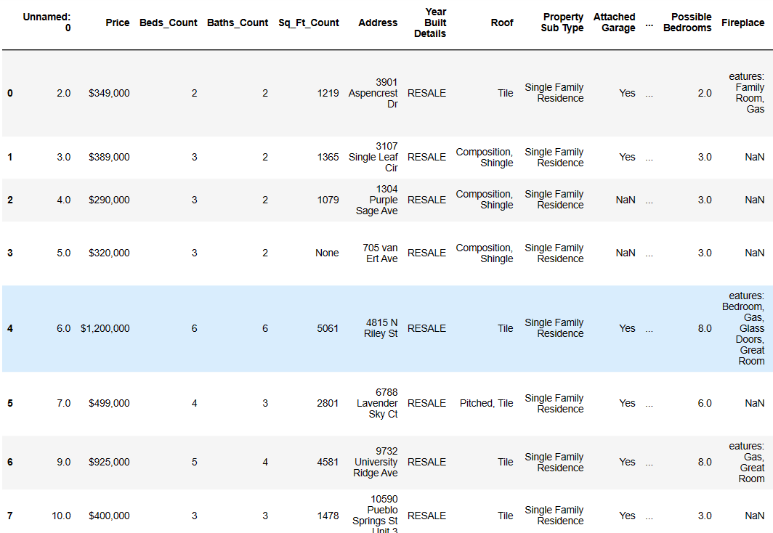
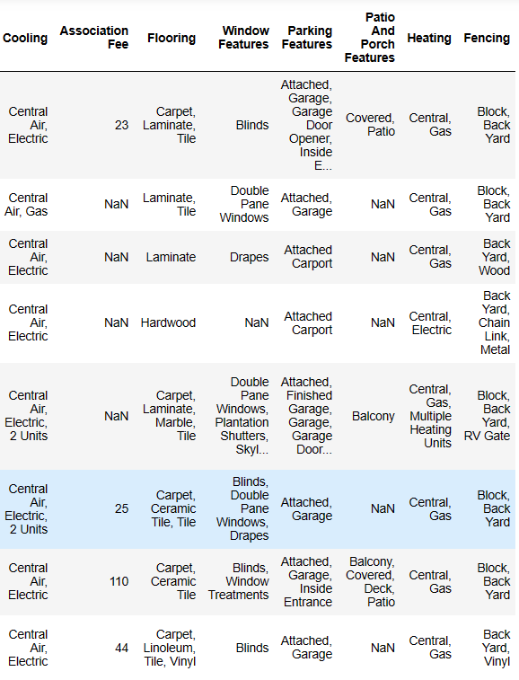
הדאטה סט לאחר :Crawling

Slide 5
EDA וניקוי נתונים:
בחרנו לעשות למידת מכונה "רגרסיה לינארית" ולכן היינו צריכים להפוך את כל העמודות לייצוג נומרי.
מחקנו את כל המופעים שהיה בהם פחות מ10 ערכים, מחקנו את כל העמודות שהיה בהן פחות מ1500 מופעים.
לאחר קורלציה הבנו שאין לנו מה לעשות עם מופעים בלי הערך "מטר מרובע" ולכן מחקנו אותם.
מחיקת שורות כפולות.
מחיקת ערכים "חריגים" – Outliers.
מחיקת עמודות שלא תורמות לחיזוי.

Slide 6
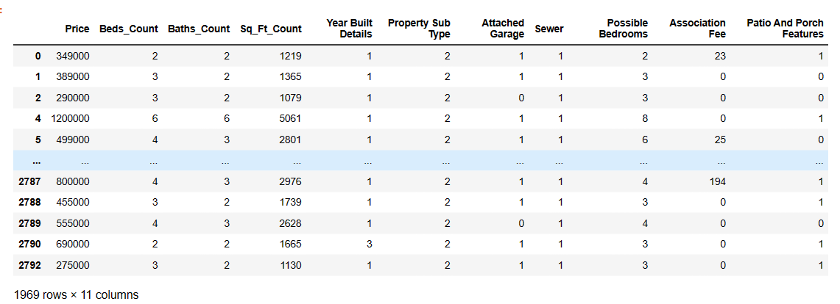
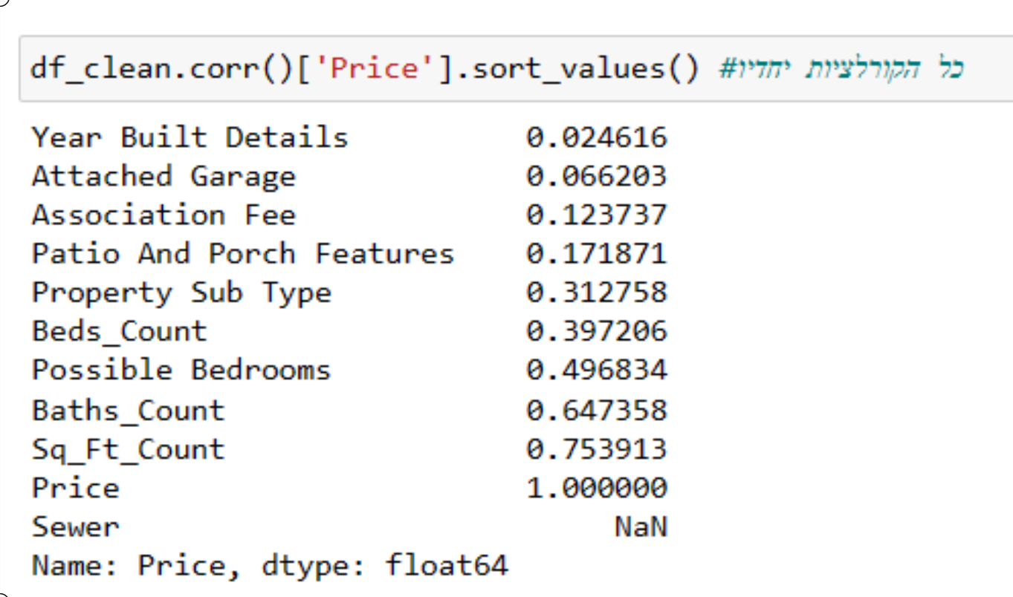
הדאטה סט לאחר טיפול בנתונים ומחיקה והקורלציות השונות:

Slide 7
למידת מכונה- רגרסיה לינארית:
לאחר ניקוי הדאטה המשכנו בתהליך הבנת הדאטה הנקי, קורלציות של מאפיינים עם הlabel לחיזוי, הבנה של טווח החיזוי ומחיקה של עמודות שלא משפיעות על החיזוי.
השתמשנו בפונקציה שאומרת לנו איזה עמודות הכי טובות לחיזוי ומחזירה לפי K שנבחר את K העמודות הכי טובות לחיזוי.
חילקנו את הדאטה מראש ל80% אימון שיתחלק בהמשך גם ל80% אימון ו20% טסט,ה20% בשביל שבסוף נבדוק גם על דאטה שהמודל לעולם לא פגש.
שלחנו את ה80% לאימון המודל, כמובן שהורדנו את הlabel מהטסט.
קיבלנו בעזרת מדד R^2 הצלחה של 64.58%.
הדפסנו בדאטה את ההפרשים בין החיזוי לבין המחיר המקורי.

Slide 8
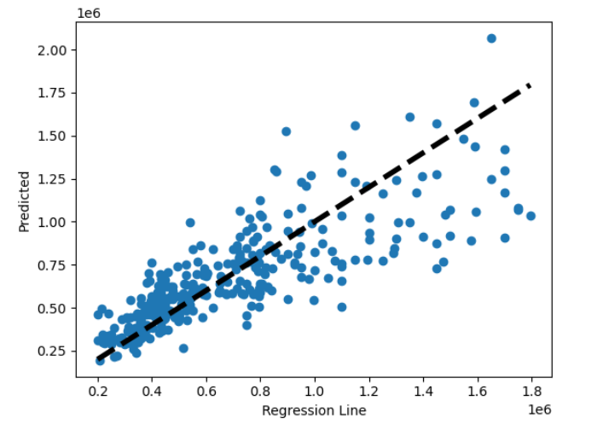
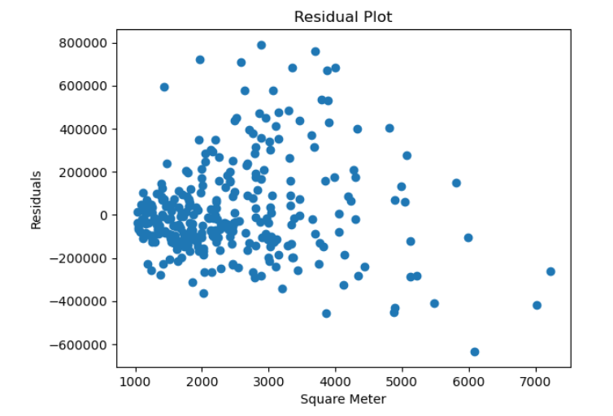
למידת מכונה ראשונה:

Slide 9
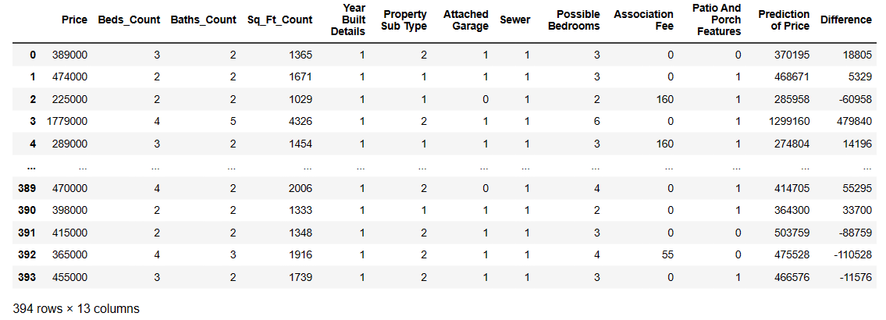
למידת מכונה ראשונה המשך:

Slide 10
למידת מכונה – רגרסיה לינארית – המשך:
לאחר שערכנו את המודל שקיבלנו, הבנו שישנה בעיה בחיזוי במחירים הגבוהים יותר(בגלל שרוב המופעים לא מייצגים את הדירות היקרות).
החלטנו להחזיר את כל העמודות במודל השני והמשופר.
הורדנו 32% מהדאטה כלומר הערכים שגדולים מהאחוזון ה68.
חילקנו שוב את הדאטה מראש ל80% אימון שיתחלק בהמשך גם ל80% אימון ו20% טסט,ה20% בשביל שבסוף נבדוק גם על דאטה שהמודל לעולם לא פגש.
ביצענו את אימון המודל ובדקנו גם בעזרת מדדים Cross validation ו R^2
הצלחנו לשפר את המודל להצלחה של 70.9% .
וראינו שבאמת הפיזור ביחס בין החיזוי למחיר המקורי השתפר.

Slide 11
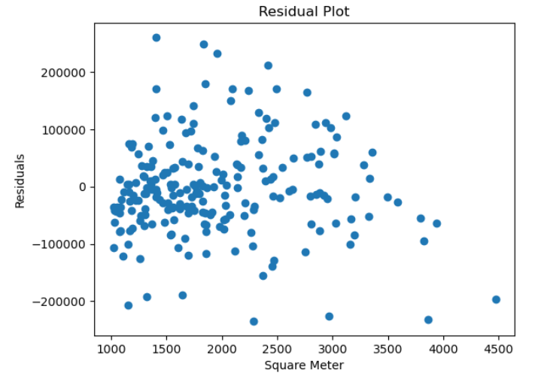
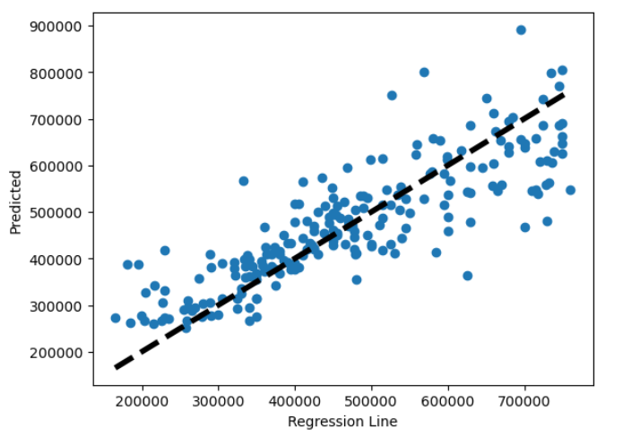
למידת מכונה שניה- שיפור:

Slide 12
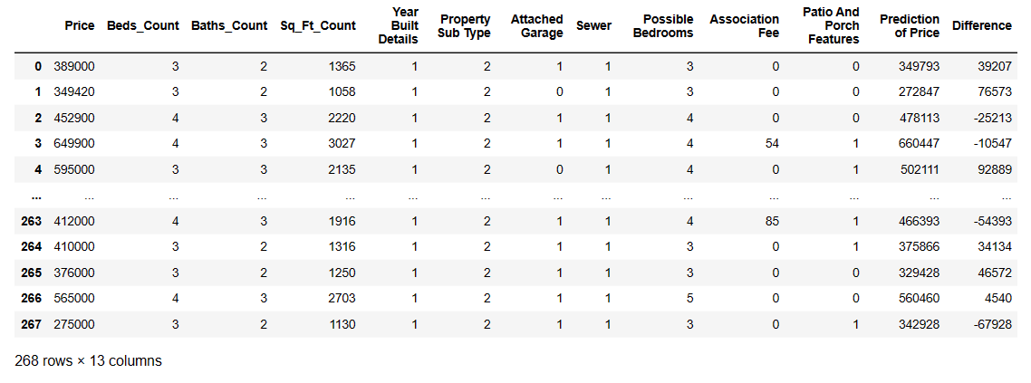
למידת מכונה שניה –המשך:

Slide 13
מסקנות על שאלת המחקר:
הגענו למסקנה שבשביל שהמודל יעבוד טוב יותר צריך לצמצם את טווח המחירים או להביא כמות גדולה יותר של מופעים מכל המחירים שיש.
השפעת המאפיינים גדולה יותר בקרב מאפיינים שיש להם טווח גדול של ערכים.
שהמודל הראשון הפחות מדויק טוב יותר למחירים גבוהים.
המודל השני היותר מדויק שצימצמנו בו את הטווח טוב יותר לחיזוי דירות בטווח המחירים שבחרנו.
על מנת להגיע לתוצאה טובה של חיזוי צריך לדעת טוב את נושא המחקר ואיך המאפיינים משפיעים על התווית לחיזוי.
אנחנו חושבים שהצלחנו להגיע לתוצאות חיזוי טובות בחלק גדול מהדאטה אבל ישנם ערכים שהסטייה בהן גדולה יותר לכן המודל טוב אבל למדויק בכל המקרים.
שאלת המחקר קשה לחיזוי מדויק, אך ניתן להגיע לתוצאה קרובה למצופה.

Slide 14
מגישים:
ולדיסלב ליאבוק - vladiliabouk@gmail.com
רוני מילמן – ronimil155@gmail.com

